Slide 1







Slide 2







Slide 3







Slide 6


Slide 10
1230
1080
2010
2009
2008
1790
1970
1954
1611
1511
1999
1320
1976
1991
3517

Slide 11
1665
2204
1206

Slide 12
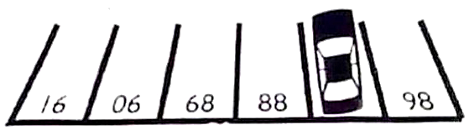
Raadsels oplopend in moeilijkheidsgraad
Wat is het nummer van de parkingplaats waar de wagen staat?

Slide 13
Welk getal is het volgende in de onderstaande reeks?
1
3
4
7
11

Slide 14
In de Kasteelstraat staan 100 huizen. De huizen zijn genummerd van 1 tot en met 100. Hoeveel negens staan er in totaal in al deze nummers?

Slide 15
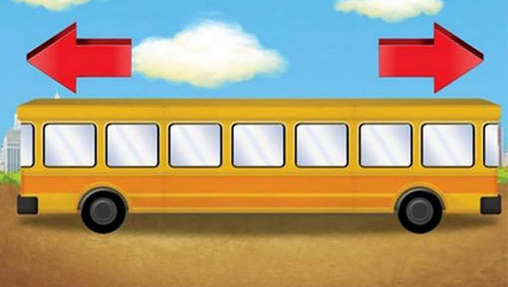
In welke richting rijdt de bus?

Slide 16

Leg de lucifers zoals op de foto als een vis.
Laat de vis naar de andere kant zwemmen.
Je mag 3 lucifers verplaatsen.

Slide 17
Welke letter komt er na de letter ‘T’ in deze opsomming?
E, T, D, V, V, Z, Z, A, N, T

Slide 18
Een vader met zijn twee zonen moeten een rivier oversteken.
Er is slechts een kano en die kan enkel het gewicht van de vader alleen dragen of het gewicht van de beide jongens samen.
Hoe kunnen ze alle drie op een veilige manier de rivier oversteken?

Slide 19
Een boer gaat naar de markt om zijn eieren te verkopen.
Op het einde van de markt heeft de boer nog 7 eieren over tot een man bij hem komt en zegt: Ik wil de helft van je eieren en nog een half ei extra.
Een voorbijganger vond dit wel grappig en bestelde hetzelfde bij de boer om het hem moeilijk te maken.
Toch slaagt de boer erin om beide klanten te bedienen zonder ook maar 1 ei te breken en er zelfs nog 1 over te houden.
Hoe heeft hij het gedaan?

Slide 20
In een huis zijn een zolder en een kelder. Op de zolder hangt 1 lamp, in de kelder zijn drie schakelaars. 1 van de 3 schakelaars kan de lamp doen branden. Je staat in de kelder met de schakelaars. Je mag maar 1 keer de trap op lopen om te kijken of de lamp brand. Als je in de kelder staat, kan je geen lamp zien branden. Hoe kom je erachter welke schakelaar bij de lamp hoort?

Slide 21
Je staat bij een rivier en hebt exact 4 liter water nodig.
Je hebt twee emmers, één emmer waar 5 liter in kan en één waar 3 liter in kan.
Hoe kun je 4 liter water afmeten door enkel deze twee emmers te gebruiken?

Slide 22
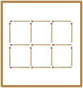
Tussenraadsel opdracht 1
Leg de lucifers zoals op de foto.
Neem 5 lucifers weg. Je moet 3 vierkanten overhouden.

